Slide 1
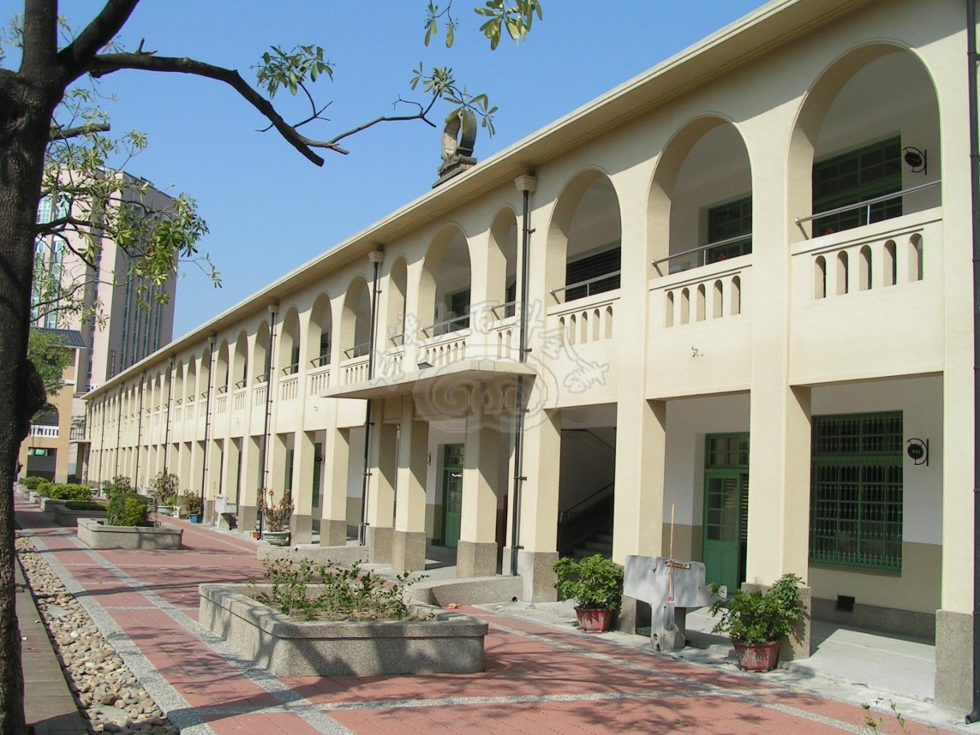

彰化縣109學年度
縣長獎線上填報研習
報 告 人 ：中山國小學務主任 李雨龍
報告日期 ：110年2月20日

Slide 2
學生資料填報彙整與審查
中山國小生教組長
謝兆程老師
04-7222033轉12

Slide 3
彰化縣109學年度公私立國民中小學應屆畢業生縣長獎給獎實施計畫
主旨：
為鼓勵本縣國民中小學優秀畢業生，
肯定學生學習表現，
並注重多元價值，
培養其健全人格及優良學風，
特訂定本計畫。

Slide 4
獎項、名額與各校推薦遴選資格
一、學習優質獎 畢業班每班一名，學業成績各班最佳者
二、修德善行獎 需要師長推薦函
三、人文藝術獎
四、體育競優獎
五、技藝金手獎 限國中組
六、逆境奮發獎 需要師長推薦函
七、科學創意獎
八、文學創作獎

Slide 5
活動時間期程
國
中
學
習
優
質
獎
送
件
截
止
時
間
5/21
國
小
學
習
優
質
獎
送
件
截
止
時
間
5/27
特
殊
獎
項
送
件
時
間
4/6~
4/15
國
中
典
禮
時
間
6/3
下
午
國
小
典
禮
時
間
6/7
下
午
(成功高中)
(成功高中)
說
明
會
時
間
2/20(六)
審
查
時
間
4/22
(四)
(一)
(二)
(四)
(四)
(五)
(四)

Slide 6

學習優質獎
  送件截止時間
  國小 6/3 (四)、 國中 5/27(四)，
  畢業考後送件。
  名額：畢業班每班一名。
評定項目：畢業生學業成績各班最佳者。

Slide 7

各校待就學成績出來之後，
彙整全部名單(製作推薦總表，校內核章)，
電子檔上傳至填報系統。

Slide 8
下列特殊獎項截止時間
110年4月15日(四)
距今37個”工作天”

Slide 9
修德善行獎
遴選資格：
敬師孝親、助人義行與品德實踐方面有具體
表現者，且能服務奉獻、足堪表率，有具體
事蹟者(須有佐證資料並檢附師長推薦表)

Slide 10
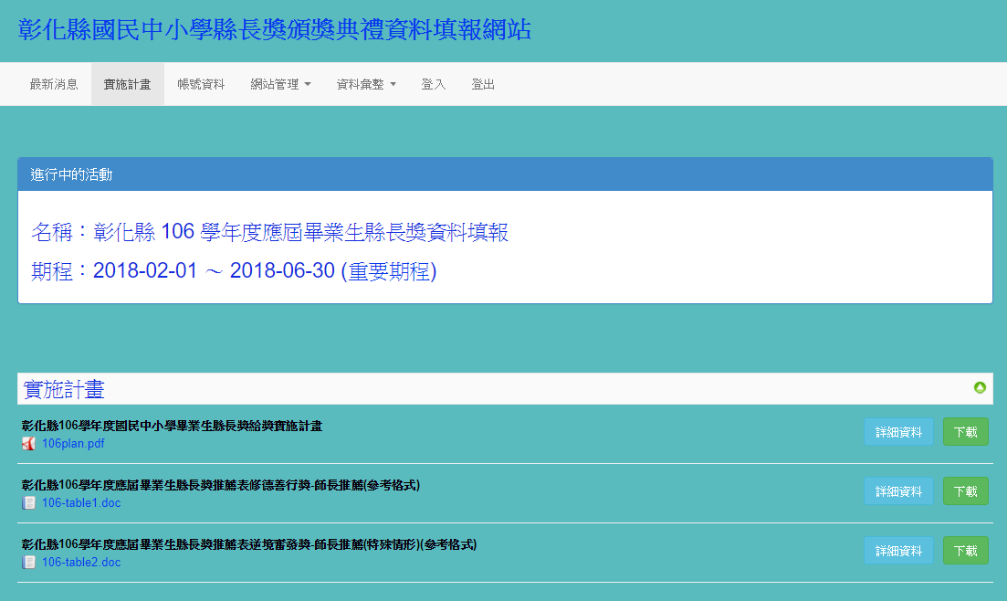
修德善行獎的佐證資料，請從網站上填報表格(推薦表)，
依該表格完成推薦內文，核章完並上傳系統。

Slide 11

修德善行獎舉例說明
  Ex:總統教育獎、國際志工服務
社頭國中
蕭依伶加入學校熱門音樂社，
以樂音傳遞正向能量，關懷弱勢族群，
三年間至創世基金會、喜社保育院、田中少輔院等
進行十幾場的公益服務慈善義演
竹塘國中
黃達理
彰泰國中
林妍瑄長期從事志工服務，獲得政府表揚

Slide 12
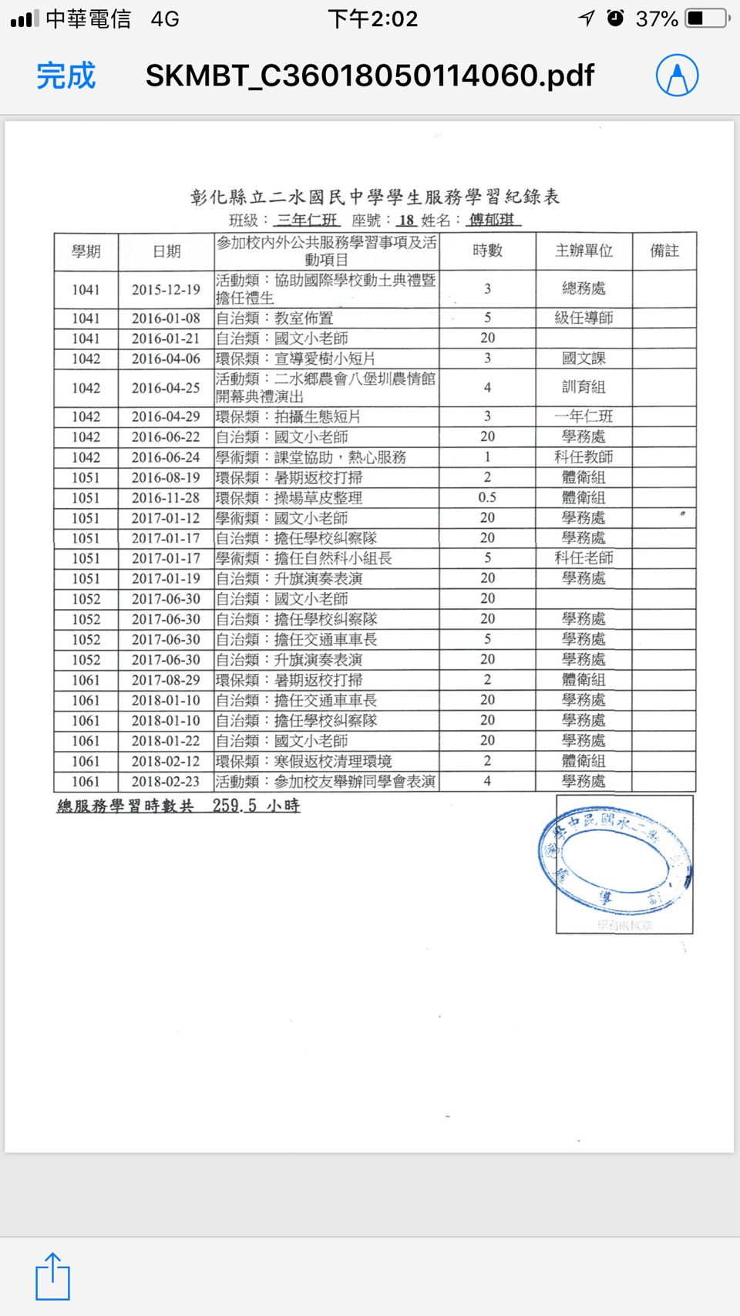
強調個人志願服務
例：
某校提出校內音樂團體的成員
自二年級到六年級
慈善演出50場以上
或3-4年間到某慈善機構服務8小時
→不予通過
例:可加註服務時數證明
(至少100小時以上)
或100小時左右
但有其他服務證明
→通過
★以上例子皆為說明使用，實際情形以現場審查為主。

Slide 13

要能感動評審，
發揮強大推薦效益，
越多相關佐證資料越好。

Slide 14
人文藝術獎
  遴選資格：
依據附件一表列之競賽項目，於藝術與人文領域(音樂、美術及表演等)方面 ，曾獲官方主辦國際或全國性之個人項目成績排名前六名者。
(註：1.國小採計五、六年級；2.須有佐證資料)。
Ex:全國學生音樂比賽決賽網站 - 國立臺灣藝術教育館
  國中部分3人（含）以下；
  國小部分6人（含）以下比照個人項目辦理。

Slide 15
人文藝術獎
序號 | 競賽名稱 | 主辦單位
1 | 全國師生鄉土歌謠比賽 | 國立臺灣藝術教育館
2 | 全國學生美術比賽 | 國立臺灣藝術教育館
3 | 全國學生音樂比賽 | 國立臺灣藝術教育館
4 | 全國學生創意戲劇比賽 | 國立臺灣藝術教育館
5 | 全國學生圖畫書創作獎 | 國立臺灣藝術教育館
6 | 全國中小學客家藝文競賽 | 客家委員會
7 | 全國原住民兒童繪畫創作比賽 | 原住民族委員會
8 | 原住民族語戲劇競賽 | 原住民族委員會
9 | 全國學生舞蹈比賽 | 教育部體育署
10 | 水土保持及農村再生繪畫比賽 | 行政院農委會水土保持局

Slide 16

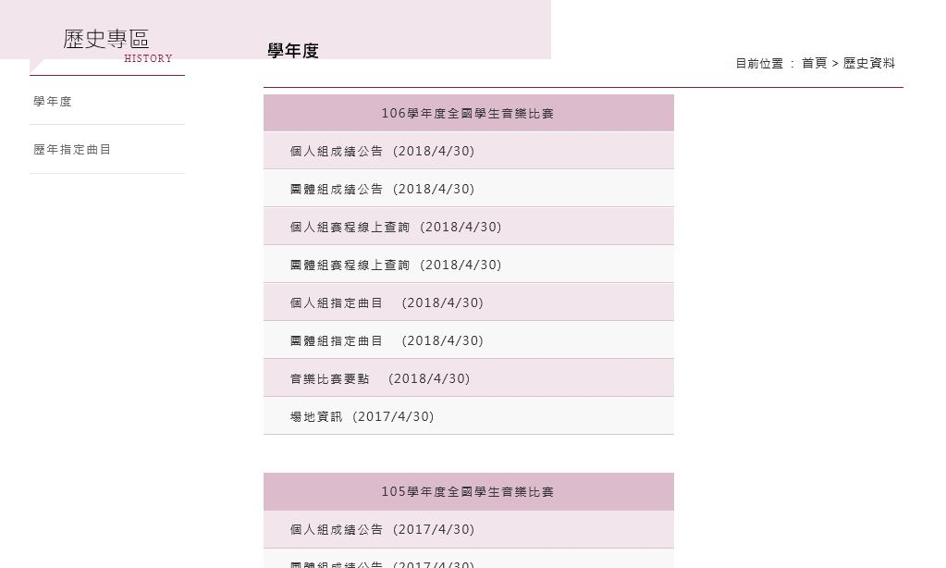

Slide 17
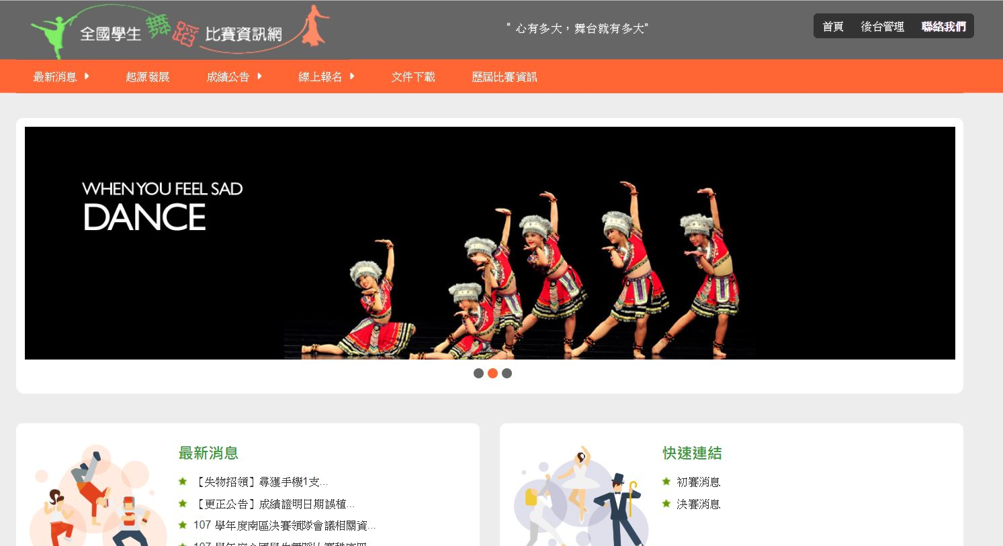

Slide 18
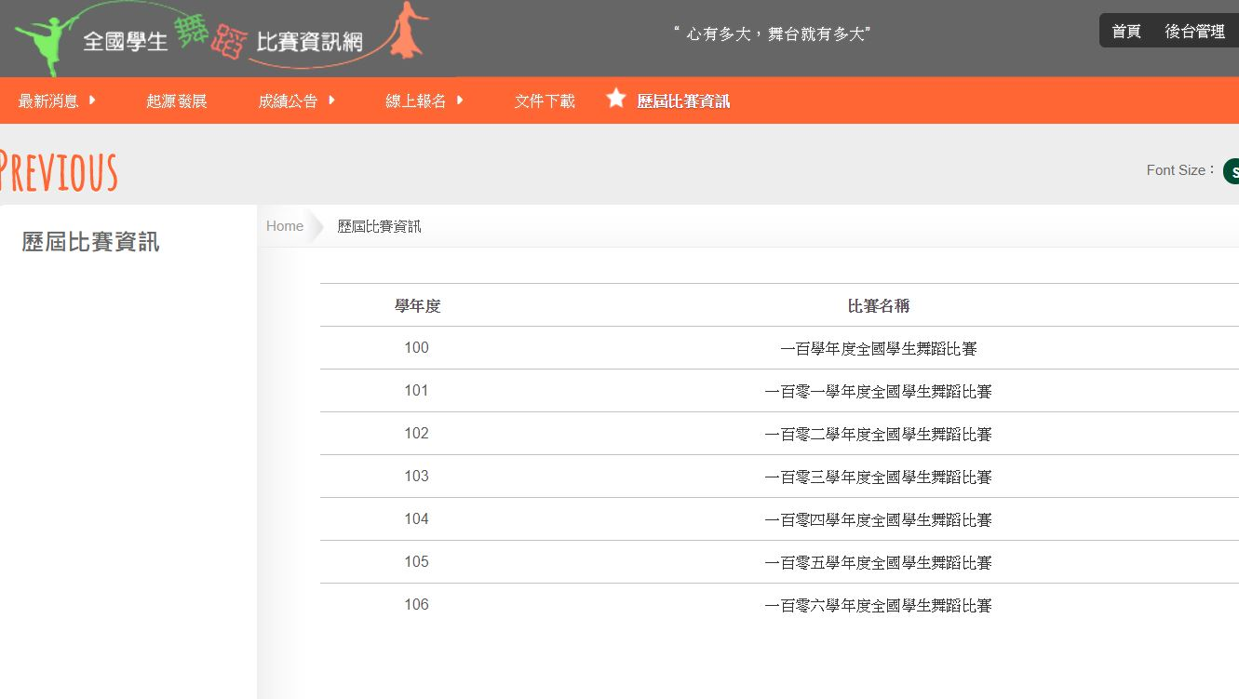

Slide 19
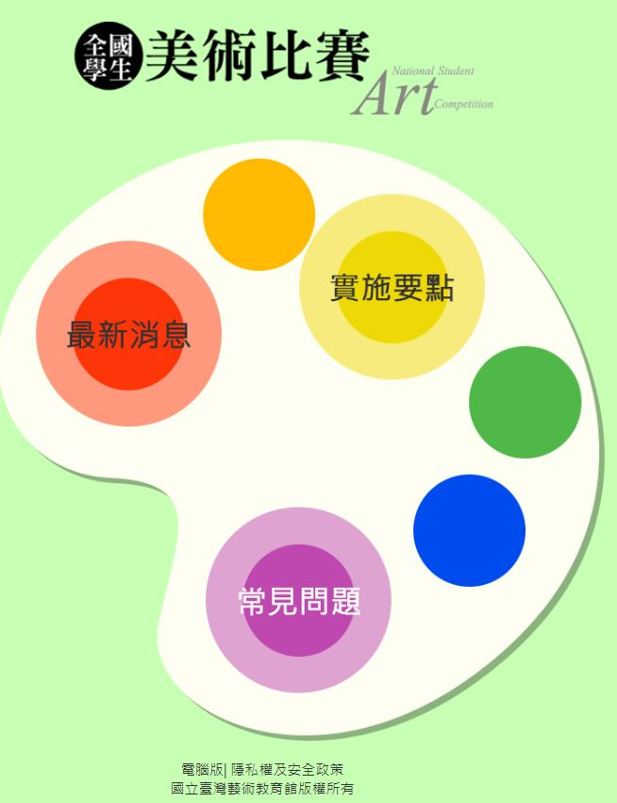

Slide 20
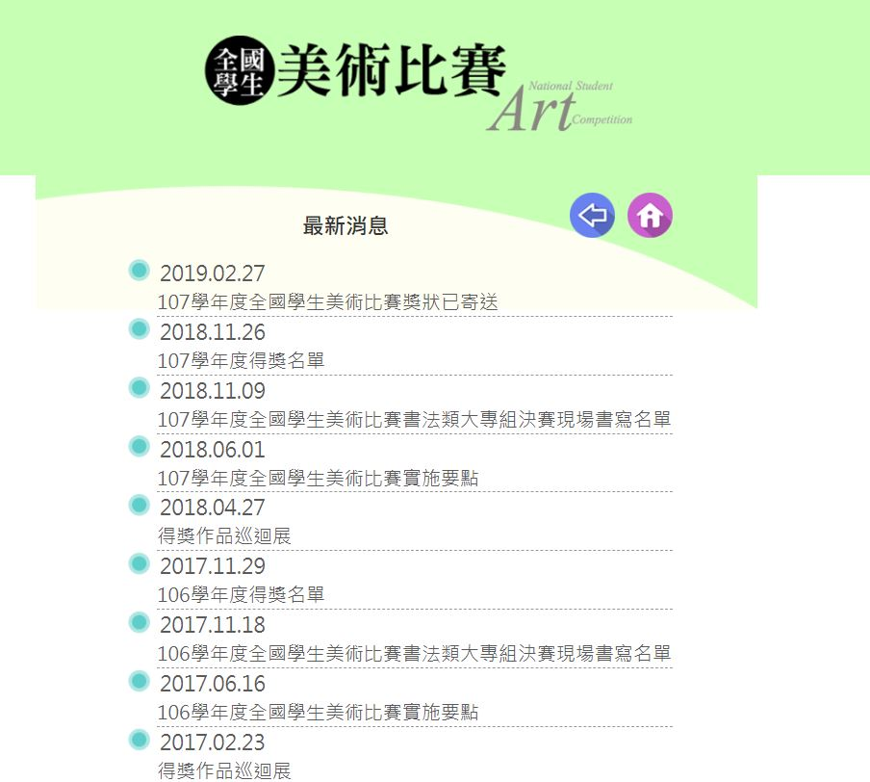

Slide 21
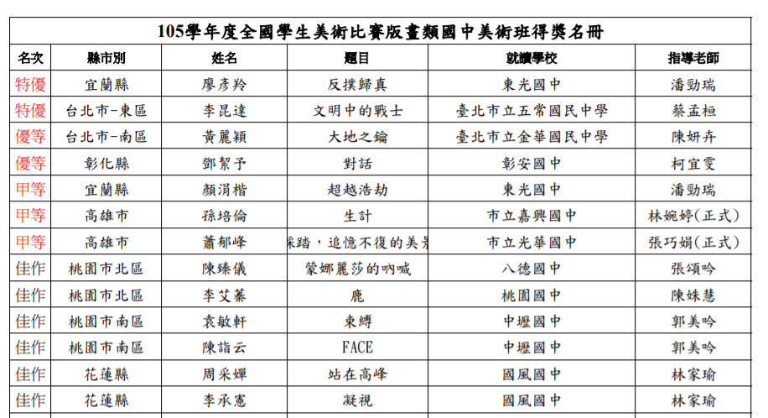

Slide 22

獎次為特優、優等、甲等之評分方式的審查，則由複審委員會討論決議之。

Slide 23
體育競優獎
  遴選資格：
參加國際性賽事或全國(民)運動會、全國中等學校運動(聯賽)、全國性或台灣區各單項運動錦標賽(該錦標賽以教育部指定升學輔導錦標賽或中華民國單項運動協會主辦並經全國體育行政主管機關核准之比賽為限，競賽項目可參考附件一)獲得個人項目比賽成績前六名者或創新大會紀錄者、彰化縣全縣運動會及全縣中等學校暨國小聯合運動會創新大會紀錄者。
註：1.徑賽、游泳、球類、跆拳道、柔道等項以實際出場人數參加決賽。
2.國小採計五、六年級。
3.須附競賽規程及得獎獎狀。
4人以下（含單、雙之比賽），均比照個人項目辦理。
5人以上（含團體賽）出場參加決賽之項目視同團體項目。
http://issport.camel.ntupes.edu.tw/front/bin/ptdetail.phtml?Part=sj002&Rcg=2

Slide 24
(一)體育署主辦之競賽
序號 | 競賽名稱
1 | 全國中等學校運動會
2 | 全國小學田徑錦標賽
3 | 全國運動會
4 | 全國身心障礙國民運動會
5 | 全國原住民族運動會
6 | 全民運動會
7 | 全國各級學校民俗體育競賽

Slide 25
(二)台灣區各單項運動錦標賽
（該錦標賽以教育部指定升學輔導錦標賽或中華民國單項運動協會主辦並經全國體育行政主管機關核准之比賽為限）
序號 | 錦標賽名稱
1 | 全國中等學校業餘高爾夫隊際錦標賽
2 | 全國中等學校撞球錦標賽
3 | 全國青少年中正盃保齡球錦標賽
4 | 全國中正盃國術錦標賽暨全國中正盃武術錦標賽
5 | 全國中等學校太極拳錦標賽
6 | 全國學生劍道錦標賽
7 | 全國中等學校划船錦標賽
8 | 全國中等學校輕艇錦標賽
9 | 全國中等學校拳擊錦標賽
10 | 全國總統盃拳擊錦標賽
11 | 全國青年盃舉重錦標賽
12 | 全國青年盃健力錦標賽
13 | 全國青少年網球錦標賽
14 | 全國中等學校推手錦標賽
15 | 全國柔道錦標賽
16 | 全國青年盃田徑錦標賽
17 | 全國摔角錦標賽
18 | 全國桌球錦標賽
19 | 全國總統盃游泳錦標賽
20 | 全國小學分級游泳錦標賽
21 | 全國鐵人三項錦標賽
22 | 全國國小盃羽球錦標賽
23 | 全國國中盃羽球錦標賽
24 | 中正盃民俗體育錦標賽
25 | 中等以下學校圍棋運動錦標賽競賽
26 | 全國舞龍舞獅錦標賽
27 | 中正盃全國軟式網球錦標賽
28 | 全國總統盃舉重錦標賽
29 | 總統盃全國溜冰錦標賽
30 | 自由盃國小組個人桌球錦標賽
31 | 全國中等學校田徑錦標賽
32 | 全國小學高爾夫錦標賽
33 | 中正盃全國溜冰錦標賽
34 | 全國青少年跆拳道錦標賽
35 | 全國少年跆拳道錦標賽

Slide 26
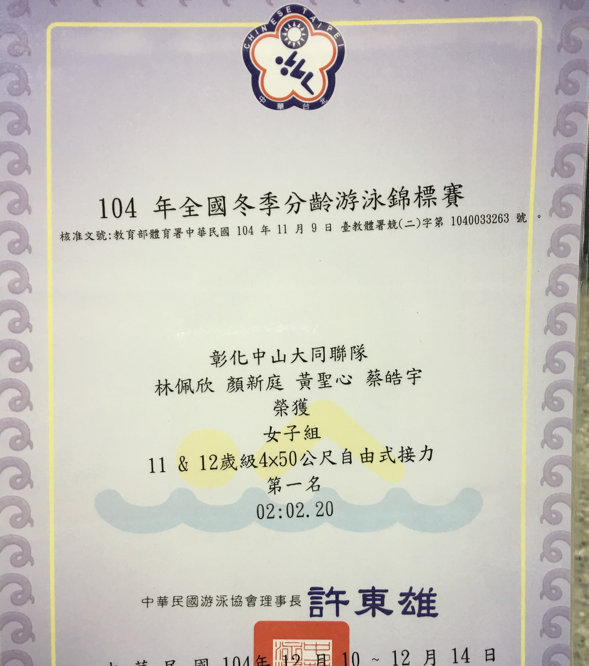

Slide 27
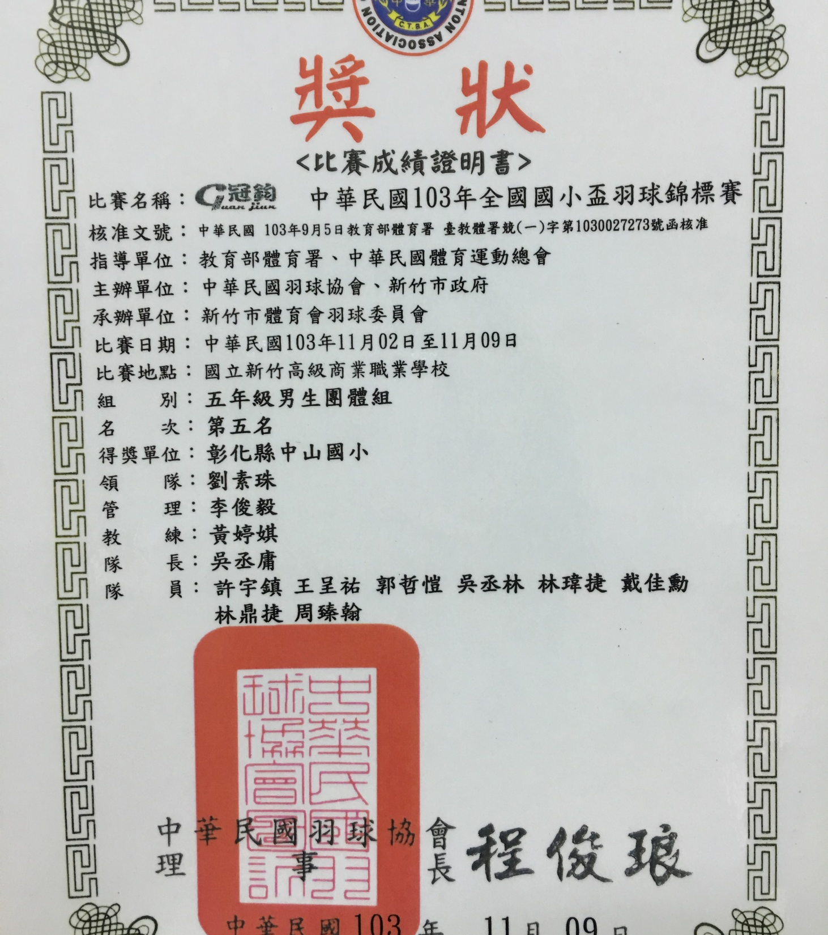

Slide 28

運動成績優良學生升學輔導網站

Slide 29
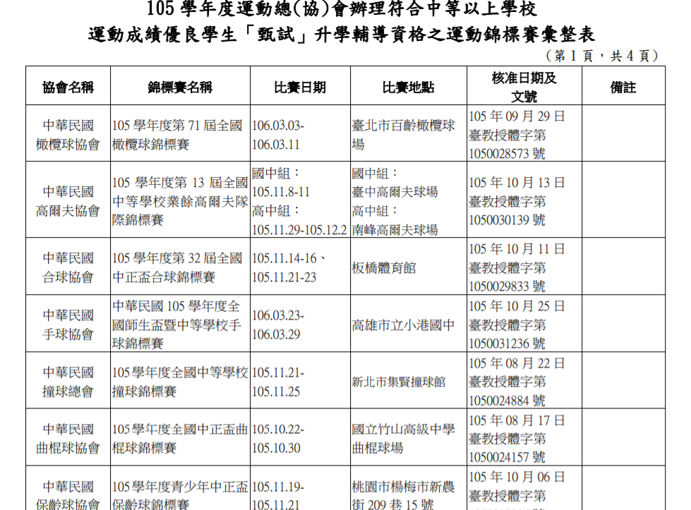
臺
教
授
體
字

Slide 30
技藝金手獎
遴選資格：
榮獲本縣各類技藝競賽第一名成績者、全國技藝教育
績優人員學生組獎項或全國技能競賽
決賽成績前六名者(須有佐證資料)。
30組職類
『(1)木工組(2)泥水工砌磚組(3)機械製圖組(4)鉗工組
(5)車床工組(6)機電整合組(7)鑄造組(8)烘焙組(9)觀光組
(10)美容美髮組(11)中餐製作組(12)幼兒保育組
(13)飾品製作組(14)實用汽機車組(15)室內配線組
(16)工業配線組(17)實用電子組(18)家庭電器維修組
(19)多媒體製作組(20)資訊應用組(21)基礎描繪組
(22)空間設計組(23)陶藝製作組(24)皮雕技術組
(25)化工職群(26)英打組(27)中打組(28)商業記帳組
(29)水產職群(30)車工鉗工團體組』

Slide 31
逆境奮發獎
  遴選資格：
榮獲總統教育獎或於逆境中(家境貧困、身心障礙…等)且在各領域學習(體育運動、藝文、技藝及其他各項競賽方面獲本縣辦理之各項競賽個人項目前三名成績者。
註：1.國小採計五、六年級。
2.須檢具相關證明或具體事實及師長推薦表等相關佐證資料。
3.家境貧困係指領取中、低收入戶證明或特殊情形並經評審認可值得獎勵者(請於推薦表詳述)。
4.身心障礙係指領取身心障礙證明、本縣特殊教育學生鑑定及
就學輔導會核發之鑑定證明或教育部特殊教育通報網登錄有
案之確認個案。(身障&學障&情障)

Slide 32
請注意~
1.需附推薦函
2.因為要夠逆境—
◎中低收入戶證明
◎身心障礙手冊
◎特殊情形並經評審認可值得獎勵者
3.要夠奮發—獎狀(縣級個人競賽前三名)

Slide 33
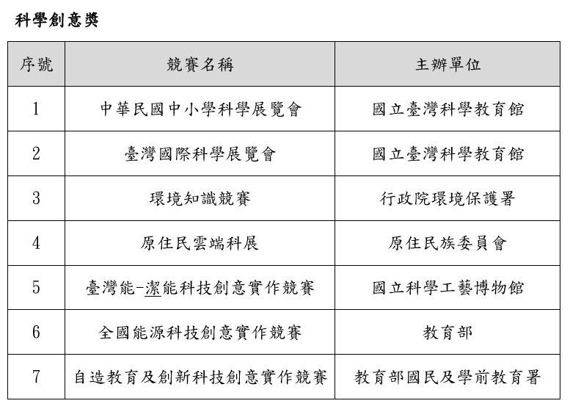
科學創意獎
  遴選資格：
榮獲附件一表列之任一競賽個人項目前六名成績者。。
(註：1.國小採計五、六年級
2.須有佐證資料)。
  國中部分3人（含）以下；
  國小部分6人（含）以下比照個人項目辦理。

Slide 34
科學創意獎
序號 | 競賽名稱 | 主辦單位
1 | 中華民國中小學科學展覽會 | 國立臺灣科學教育館
2 | 臺灣國際科學展覽會 | 國立臺灣科學教育館
3 | 環境知識競賽 | 行政院環境保護署
4 | 原住民雲端科展 | 原住民族委員會
5 | 臺灣能-潔能科技創意實作競賽 | 國立科學工藝博物館
6 | 全國能源科技創意實作競賽 | 教育部
7 | 自造教育及創新科技創意實作競賽 | 教育部國民及學前教育署

Slide 35
文學創作獎
  遴選資格：
榮獲全國語文競賽或教育部文藝創作獎…等官方主辦國際或全國性比賽之個人項目前六名成績者。
註：1.國小採計五、六年級。
2.須有佐證資料。
  國中部分3人（含）以下；
  國小部分6人（含）以下比照個人項目辦理。

Slide 36
特殊縣長獎各校工作流程
一、由學校各處室或導師推薦，學生備妥相關資料
二、承辦人員檢視是否符合申請資格
列印縣長獎審查網站之推薦表
三、提交校內縣長獎審查委員會審查
審查通過的推薦表逐級核章
  各校「縣長獎審查委員會」由校長擔任召集人，委員由教師會（或教師）代表、家長會代表、相關領域教師及行政人員代表擔任之。且相關審議紀錄應留存一年。
四、上傳縣長獎審查網站
將推薦表轉為電子檔後上傳到填報網站，證明文件請留校備查。

Slide 37
其他注意事項
    1.請承辦人務必檢視校內有資格提報縣長獎的學生(如通過當年度總統教育獎初選、全中運/全國小學田徑錦標賽獲獎選手...)，以免發生漏報之情事。
    ★受獎者只能選擇一項獎項受獎，不得兼領其他獎項，請務必登入填報網站擇一。

Slide 38
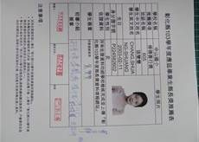
  2.上傳檔案請注意畫素及方向
畫素太低
方向錯誤
獲獎學生之英文姓名請確認後再行輸入。
上傳學生檔案時，請確實核對學生姓名與獎狀上姓名為同一人。

Slide 39
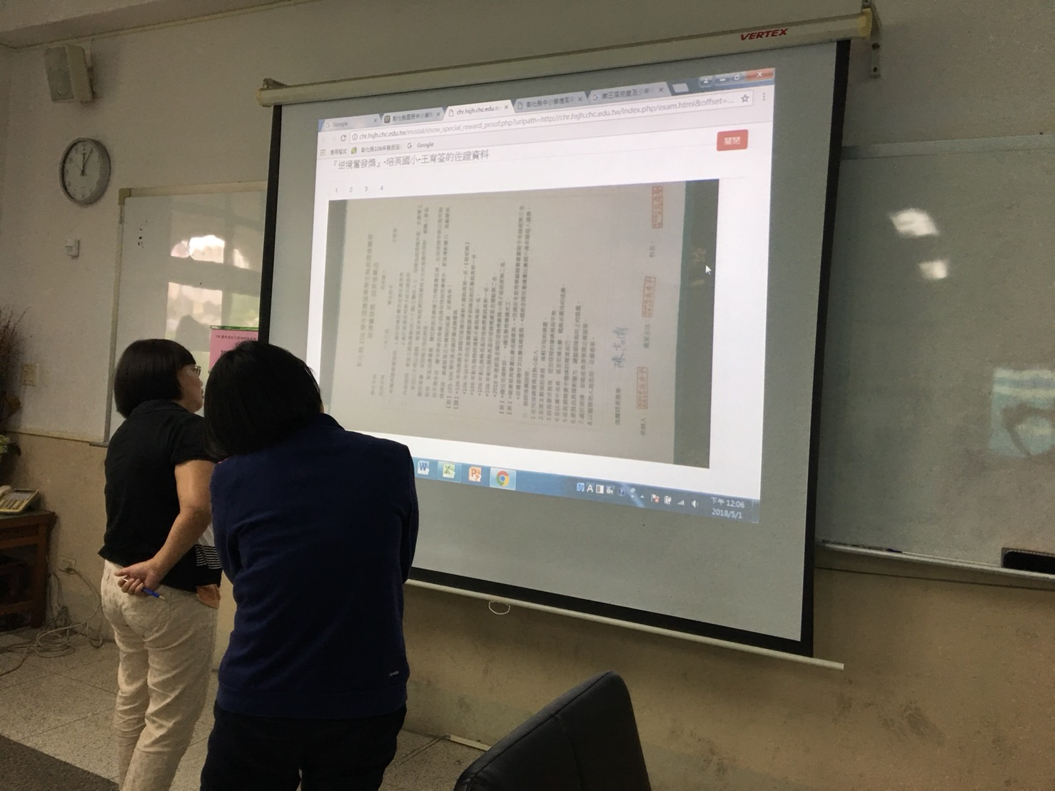

Slide 40
  3.人文藝術獎、科學創意獎、
  文學創作獎
  皆為
  國中部分3人（含）以下；
  國小部分6人（含）以下比照個人項目辦理。

Slide 41
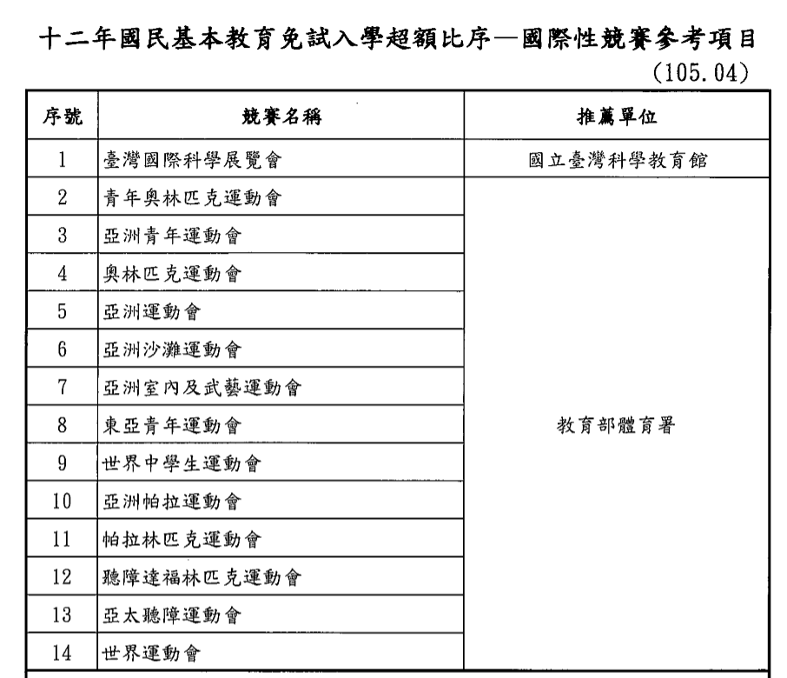
  4.國際性賽事給獎資格以教育部公告之「十二年國民基本教育免試入學超額比序—國際性競賽參考項目」為準。
  若為外文獎狀，請協助確認獎項是否符合，並協助標記。

Slide 42
  5.佐證資料數量與獲獎機會，
  不一定成正比，
  請學校確實檢查是否符合給獎資格。

Slide 43
6.完成各校推薦表(記得校內審核核章)清單，
製作成電子檔以 PDF 格式上傳至填報系統。
各類項佐證資料(獎狀紙本)等都不須送中山國小，只須留校備查。

Slide 44
7.在審查會議結束後(4月22日審查)，可上網查詢結果。
審查通過後，待系統再次開放，需再上網填報交通車搭乘、家長出席人數(請確實回報)、備註(如特教生乘坐輪椅)等資料。

Slide 45
8.有關國中技藝金手獎部分
縣府將函文各校通知技藝競賽得獎名單，公文檢附技藝金手獎得獎學生資料表格，請各校承辦人填寫後Email至縣長獎承辦人信箱。

Slide 46
9.請各校承辦人務必對學生說明縣長獎及畢業生禮品內容，並妥善保管畢業生禮品，避免禮品遺失，損失學生權益。
10.今年度縣長獎頒獎典禮除了現場進行頒獎之外，另有規劃闖關活動，國小為童軍闖關，國中為高中職體驗，請承辦人於頒獎典禮前告知出席學生、家長及帶隊教師，鼓勵其踴躍參與活動。

Slide 47
11.常見填報問題
測試完記得將測試名單清除|
(注意測試人員個資問題)
佐證資料(官辦、公文號)
佐證資料相片的方向及畫素
未完成資料上傳 (請再一次檢查)。

Slide 48
活動時間期程
國
中
學
習
優
質
獎
送
件
截
止
時
間
5/21
國
小
學
習
優
質
獎
送
件
截
止
時
間
5/27
特
殊
獎
項
送
件
時
間
4/6~
4/15
國
中
典
禮
時
間
6/3
下
午
國
小
典
禮
時
間
6/7
下
午
(成功高中)
(成功高中)
說
明
會
時
間
2/20(六)
審
查
時
間
4/22
(四)
(一)
(二)
(四)
(四)
(五)
(四)

Slide 49

簡報完畢 謝謝您的聆聽
您的關心 讓我們學習成長
您的指導 讓孩子健康茁壯
彰化縣立中山國小

